Slide 1
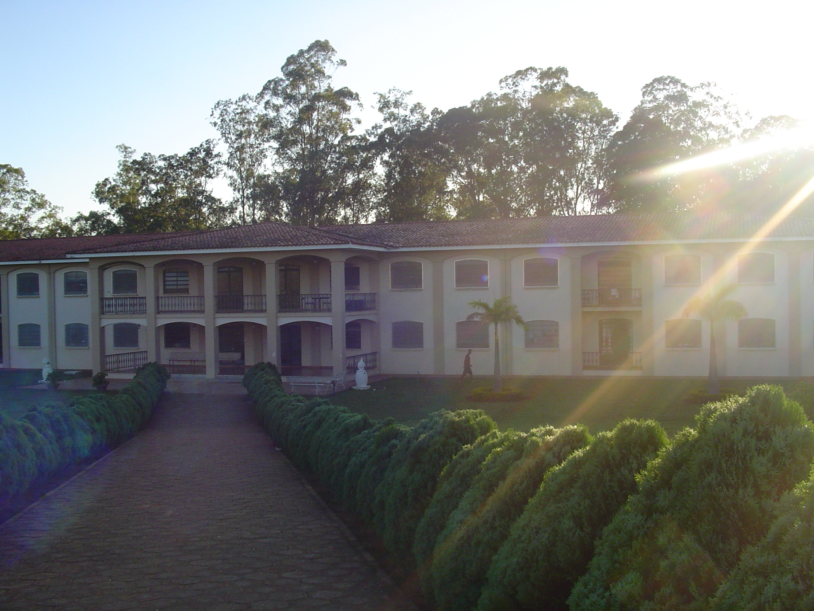
3. ISAÍAS 58 - A PRESCRIÇÃO DIVINA
Ministério de Amor
Ellen G White
Pr. Marcelo Carvalho

Slide 2
ISAÍAS 58

Slide 3
Em Isaías 58 encontramos os princípios da espécie de ministério que levará vida às igrejas

Slide 4
1. À luz de ISAÍAS 58, por que meios a obra do evangelho deve ser promovida? 27.3

Slide 5
A obra do evangelho deve ser promovida por meio de nossa liberalidade bem assim de nossos esforços. Quando encontrardes corações sofredores necessitando auxílio, dai-lho. Quando achardes os que estão famintos, alimentai-os.

Slide 6
Assim fazendo estareis trabalhando nas linhas do ministério de Cristo. O santo trabalho do Mestre era um trabalho de benevolência. Que nosso povo em todos os lugares seja encorajado a tomar parte nele.

Slide 7
2. EGW diz que o trabalhos do Mestre era um trabalho beneficente. Temos seguido Seu exemplo? Justifique sua resposta.

Slide 8
3. Estudando Isaías 58, responda:
a)Em que consiste o jejum que Deus escolheu para Seu povo?

Slide 9
Fazer o bem

Slide 10
b)Que promessas são feitas aos que auxiliam aos necessitados?

Slide 11
Deus os capacitará para o árduo trabalho
Transbordará suas vidas de alegria e significado

Slide 12
c)Como igrejas, temos praticado Isa 58? E como indivíduos?

Slide 13
?

Slide 14
4. É o amor revelado à humanidade sofredora que dá poder à verdade. É possível servirmos aos outros por outros motivos que não o amor? 32.2

Slide 15
A obra de beneficência recomendada nesse capítulo, é a obra que Deus requer de Seu povo neste tempo. É uma obra indicada por Ele próprio. Não somos deixados em dúvida quanto ao lugar da mensagem, e ao tempo de seu assinalado cumprimento, pois lemos:

Slide 16
"E os que de ti procederem edificarão os lugares antigamente assolados; e levantarás os fundamentos de geração em geração; e chamar-te-ão reparador das roturas e restaurador de veredas para morar." Isa. 58:12.

Slide 17
O memorial de Deus, o sábado do sétimo dia, o sinal de Sua obra em criar o mundo, foi removido pelo homem do pecado. O povo de Deus tem uma obra especial a fazer em reparar as brechas feitas em Sua lei;

Slide 18
... e quanto mais nos aproximamos do fim, tanto mais urgente se torna essa obra. Todos quantos amam a Deus mostrarão que Lhe trazem o sinal pela guarda de Seus mandamentos. ...

Slide 19
5. O que mais está incluído na pregação do evangelho além de, meramente, se pregar sermões? 30.2

Slide 20
Na pregação do evangelho está incluído muito mais que meramente fazer sermões. Deve esclarecer-se o ignorante, erguer-se o desanimado, os enfermos devem ser curados.

Slide 21
A voz humana deve desempenhar sua parte na obra de Deus. Palavras de bondade, simpatia e amor devem dar testemunho da verdade. Ferventes e sinceras orações devem trazer para perto os anjos. ...

Slide 22
6. Que relação existe entre a restauração da guarda do sábado e a obra de beneficência recomendada em Isaías 58? 31.2

Slide 23
O memorial de Deus, o sábado do sétimo dia, o sinal de Sua obra em criar o mundo, foi removido pelo homem do pecado. O povo de Deus tem uma obra especial a fazer em reparar as brechas feitas em Sua lei; e quanto mais nos aproximamos do fim, tanto mais urgente se torna essa obra. Todos quantos amam a Deus mostrarão que Lhe trazem o sinal pela guarda de Seus mandamentos.

Slide 24
Quando a igreja aceita a obra que lhe é dada por Deus, tem a promessa: "Então, romperá a tua luz como a alva, e a tua cura apressadamente brotará, e a tua justiça irá adiante de tua face, e a glória do Senhor será a tua retaguarda." Isa. 58:8.

Slide 25
Em Isaías 58 encontramos de forma clara a definição de nossa obra. Entretanto, a razão por que a igreja não é mentalmente mais espiritual, e não tem mais fé, é porque está estreitada pelo egoísmo. A prática do bem deve ser prioridade na vida do cristão.

Slide 26
FADMinas
Ame e pratique o bem!

